Slide 1

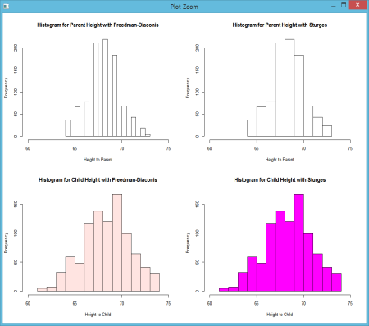
Part-II. 탐색적 데이터 분석과 전처리
데이터 시각화
데이터 조작
EDA & Data 정제
고급 시각화 분석
정형과 비정형 데이터 처리

Slide 2
5. 데이터 시각화
이산형 변수 시각화
연속형 변수 시각화
중복데이터 시각화
변수 간의 산점도 matrix
차트 결과 파일 저장
칼럼의 속성에 따른 시각화 도구 분류

Slide 3
1. 이산변수 시각화
이산형 변수(discrete quantitative data)
- 정수단위로 나누어 측정할 수 있는 변수
- 예) 성별, 혈액형, 직책, 자녀수, 자동차 판매수
- 특징
범주형 : 비숫자(셀 수 없음)이고, 범주(Category)를 갖는다.
비연속성 : 숫자(셀 수 있음)이고, 정해진 몇 개의 값만 갖는다.
Notes:
실수인 경우에도 이산형 변수가 될 수 있다. -> 정해진 집단에서의 나오는 비율 (A학교 1학년(4반) 각 반의 감기 비율)

Slide 4
1) 막대차트
막대차트 그리기
help("barplot") # barplot() 함수 형식 보기
barplot(height, width = 1, space = NULL,
names.arg = NULL, legend.text = NULL, beside = FALSE,
horiz = FALSE, density = NULL, angle = 45,
col = NULL, border = par("fg"),
main = NULL, sub = NULL, xlab = NULL, ylab = NULL,
xlim = NULL, ylim = NULL, xpd = TRUE, log = "",
axes = TRUE, axisnames = TRUE,
cex.axis = par("cex.axis"), cex.names = par("cex.axis"),
inside = TRUE, plot = TRUE, axis.lty = 0, offset = 0,
add = FALSE, args.legend = NULL, ...)

Slide 5
1) 막대차트
시각화를 위한 데이터 셋 가져오기
# 막대차트 데이터 생성
chart_data <- c(305,450, 320, 460, 330, 480, 380, 520)
names(chart_data) <- c("2014 1분기","2015 1분기","2014 2분기","2015 2분기","2014 3분기","2015 3분기","2014 4분기","2015 4분기")
str(chart_data)
chart_data

Slide 6
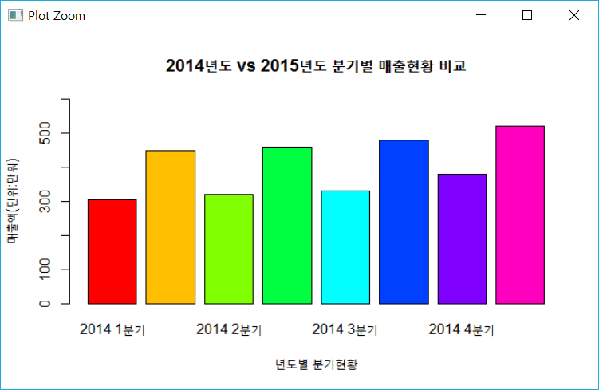
1) 막대차트
막대차트 시각화
# 세로 막대 차트
barplot(chart_data, ylim=c(0,600),
col=rainbow(8), main ="2014년도 vs 2015년도 분기별 매출현황 비교")
barplot(chart_data, ylim=c(0,600), ylab="매출액(단위:만워)", xlab="년도별 분기현황",
col=rainbow(8), main ="2014년도 vs 2015년도 분기별 매출현황 비교")

Slide 7
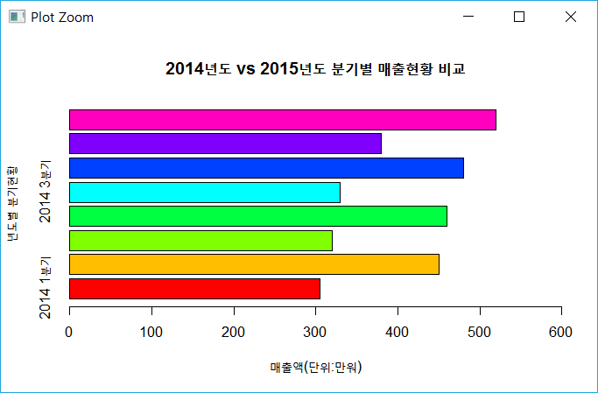
1) 막대차트
가로막대 차트 시각화
barplot(chart_data, xlim=c(0,600), horiz=TRUE,
xlab="매출액(단위:만워)", ylab="년도별 분기현황",
col=rainbow(8),
main ="2014년도 vs 2015년도 분기별 매출현황 비교")

Slide 8
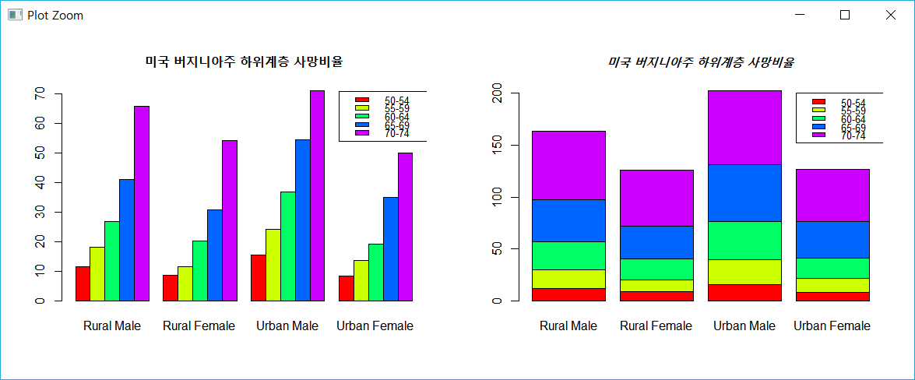
1) 막대차트
1행 2열 차트 그리기
par(mfrow=c(1,2)) # 1행 2열 그래프 보기
barplot(VADeaths, beside=T,col=rainbow(5),
main="미국 버지니아주 하위계층 사망비율")
legend(19, 71, c("50-54","55-59","60-64","65-69","70-74"), cex=0.8, fill=rainbow(5))
barplot(VADeaths, beside=F,col=rainbow(5))
title(main ="미국 버지니아주 하위계층 사망비율",font.main=4)
legend(3.8, 200, c("50-54","55-59","60-64","65-69","70-74"), cex=0.8, fill=rainbow(5) )

Slide 9
2) 점 차트
점 차트 시각화
dotchart() 형식 – 점 차트 그리기 함수
help(dotchart)
dotchart(x, labels = NULL, groups = NULL, gdata = NULL,
cex = par("cex"), pt.cex = cex,
pch = 21, gpch = 21, bg = par("bg"),
color = par("fg"), gcolor = par("fg"), lcolor = "gray",
xlim = range(x[is.finite(x)]),
main = NULL, xlab = NULL, ylab = NULL, ...)

Slide 10
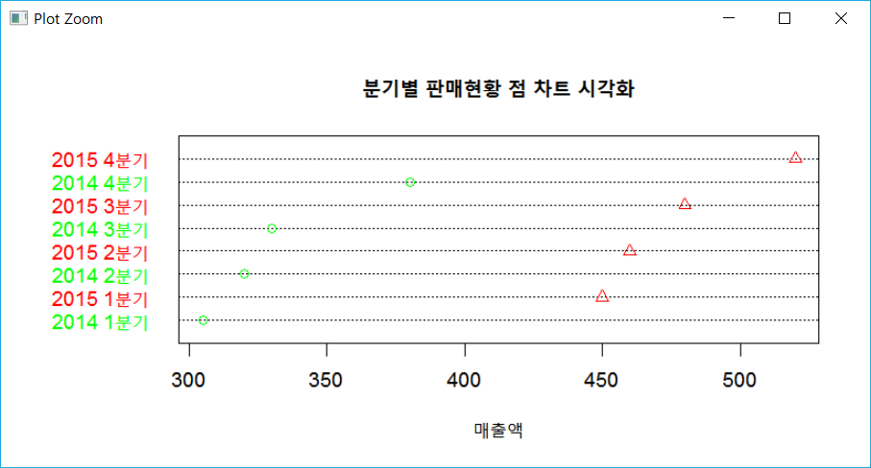
2) 점 차트
점 차트 시각화
dotchart(chart_data, color=c("green","red"), lcolor="black",
pch=1:2, labels=names(chart_data), xlab="매출액",
main="분기별 판매현황 점 차트 시각화", cex=1.2)
# col=9:10 -> BR(검정), AR(빨강)
# col=9:10 -> BR(검정), AR(빨강)
# lcolor="black" -> 구분선(line) 검정색
# pch=1:2 -> 점 모양 : 원(1), 삼각형(2), +(3)
# labels=names(Severity_Counts) : 점 레이블 표시
# cex=1.2 -> 1.2배 확대(character expension)

Slide 11
3) 파이 차트
파이 차트 시각화
pie() 형식 – 파일 차트 그리기 함수
help(pie)
pie(x, labels = names(x), edges = 200, radius = 0.8,
clockwise = FALSE, init.angle = if(clockwise) 90 else 0,
density = NULL, angle = 45, col = NULL, border = NULL,
lty = NULL, main = NULL, ...)

Slide 12
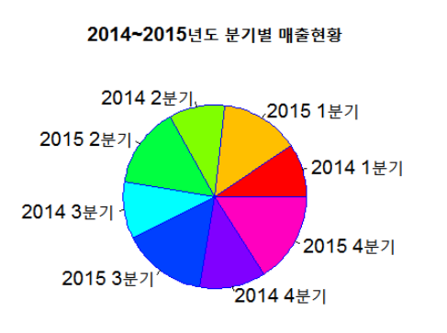
3) 파이 차트
파이 차트 시각화
pie(chart_data, labels = names(chart_data), border='blue', col=rainbow(8), cex=1.2)
title("2014~2015년도 분기별 매출현황")

Slide 13
2. 연속형 변수 시각화
연속형 변수(Continuous quantitative data)
- 주어진 범위 안의 모든 연속된 값(실수 값)을 갖는 변수
- 예) 시간, 길이, 키, 몸무게, 나이
- 특징
연속성 : 숫자(셀 수 있음)이고, 비교적 많은 값을 갖는다.
연산성 : 산술 연산이 가능하다.

Slide 14
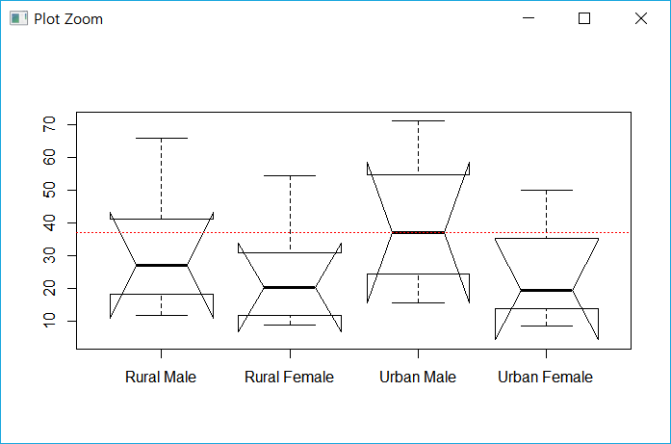
1) 상자 그래프
상자 그래프 시각화
상자 그래프는 요약정보를 시각화한다.
데이터의 퍼짐 정도와 이상치 발견이 목적
> summary(VADeaths)
Rural Male Rural Female Urban Male Urban Female
Min. :11.70 Min. : 8.70 Min. :15.40 Min. : 8.40
1st Qu.:18.10 1st Qu.:11.70 1st Qu.:24.30 1st Qu.:13.60
Median :26.90 Median :20.30 Median :37.00 Median :19.30
Mean :32.74 Mean :25.18 Mean :40.48 Mean :25.28
3rd Qu.:41.00 3rd Qu.:30.90 3rd Qu.:54.60 3rd Qu.:35.10
Max. :66.00 Max. :54.30 Max. :71.10 Max. :50.00
기준선

Slide 15
2) 히스토그램
히스토그램 시각화
# 데이터 셋 가져오기
data(iris) # iris 데이터 셋 가져오기
names(iris) # 변수명
str(iris) # 150 5
head(iris)
# Sepal.Length Sepal.Width Petal.Length Petal.Width Species
summary(iris$Sepal.Length)
summary(iris$Sepal.Width)

Slide 16
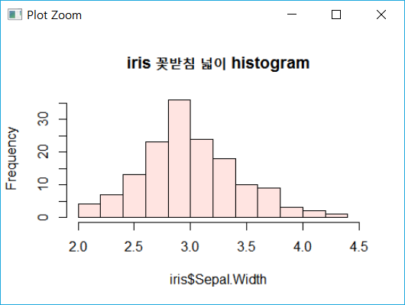
2) 히스토그램
히스토그램 시각화(parent)
hist(iris$Sepal.Width, xlab="iris$Sepal.Width",
col="mistyrose",
main="iris 꽃받침 넓이 histogram", xlim=c(2.0, 4.5))
# col="mistyrose" : 색상(흐릿한 장미) 적용
# breaks="FD" : Freedman-Diaconis, 구간 너비
# xlab : x축 이름, main : 제목, xlim : x축 범위

Slide 17
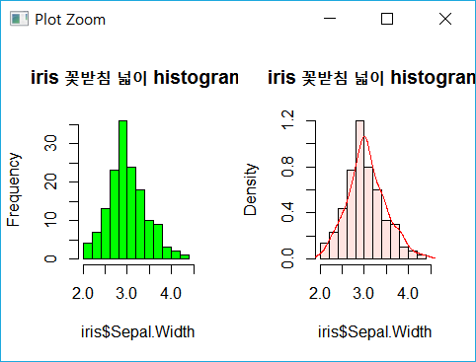
2. 연속변수 시각화
히스토그램 시각화(child)
par(mfrow=c(1,2))
hist(iris$Sepal.Width, xlab="iris$Sepal.Width",
col="green",
main="iris 꽃받침 넓이 histogram", xlim=c(2.0, 4.5))
# 확률 밀도로 히스토그램 그리기 - 연속형변수의 확률
hist(iris$Sepal.Width, xlab="iris$Sepal.Width",
col="mistyrose",freq = F,
main="iris 꽃받침 넓이 histogram", xlim=c(2.0, 4.5))
# 밀도를 기준으로 line을 그려준다.
lines(density(iris$Sepal.Width), col="red")

Slide 18
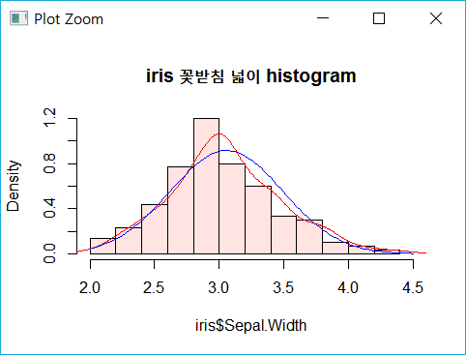
2) 히스토그램
정규분포 곡선 추정
par(mfrow=c(1,1))
hist(iris$Sepal.Width, xlab="iris$Sepal.Width",
col="mistyrose",freq = F, main="iris 꽃받침 넓이 histogram", xlim=c(2.0, 4.5))
# 밀도를 기준으로 line을 그려준다.
lines(density(iris$Sepal.Width), col="red")
x <- seq(2.0, 4.5, 0.1)
curve(dnorm(x, mean=mean(iris$Sepal.Width), sd=sd(iris$Sepal.Width)),
col="blue", add = T)

Slide 19
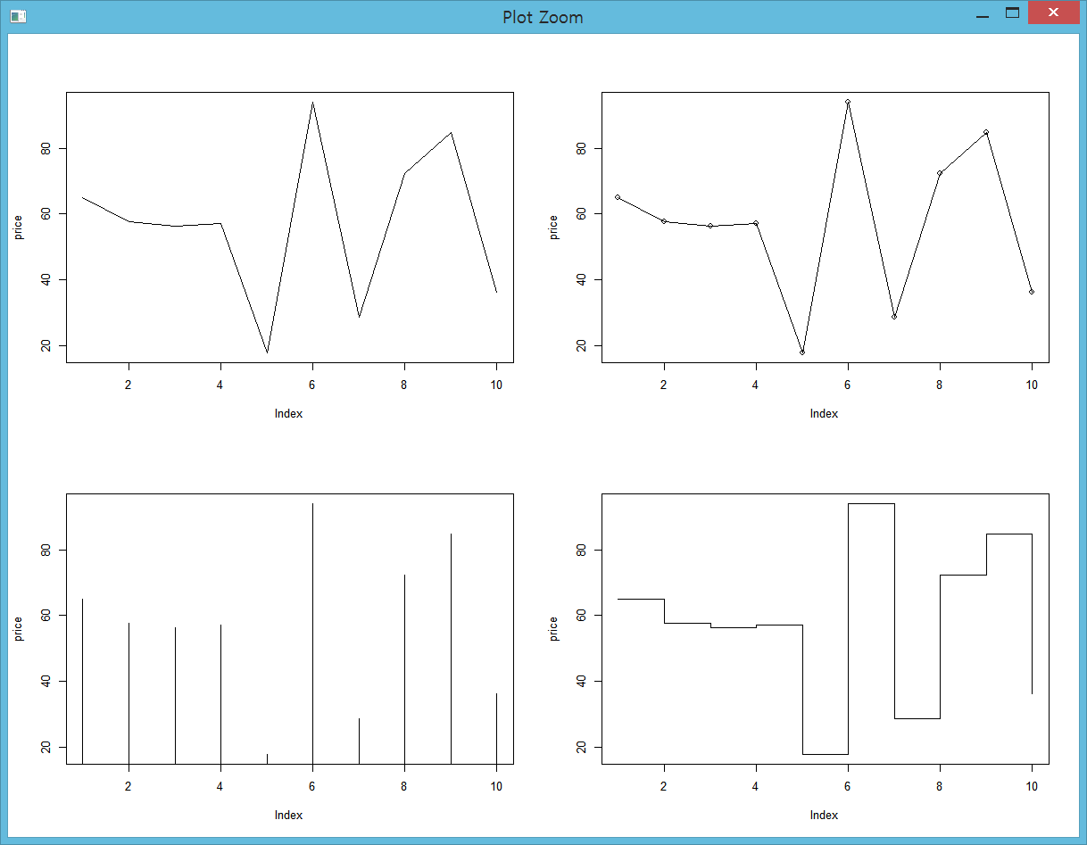
3) 산점도
산점도 시각화
price<- runif(10, min=1, max=100) # 1~100사이 10개 난수 발생
price #price <-c(1:10)
par(mfrow=c(2,2)) # 2행 2열 차트 그리기
plot(price, type="l") # 유형 : 실선
plot(price, type="o") # 유형 : 원형과 실선(원형 통과)
plot(price, type="h") # 직선
plot(price, type="s") # 꺾은선

Slide 20
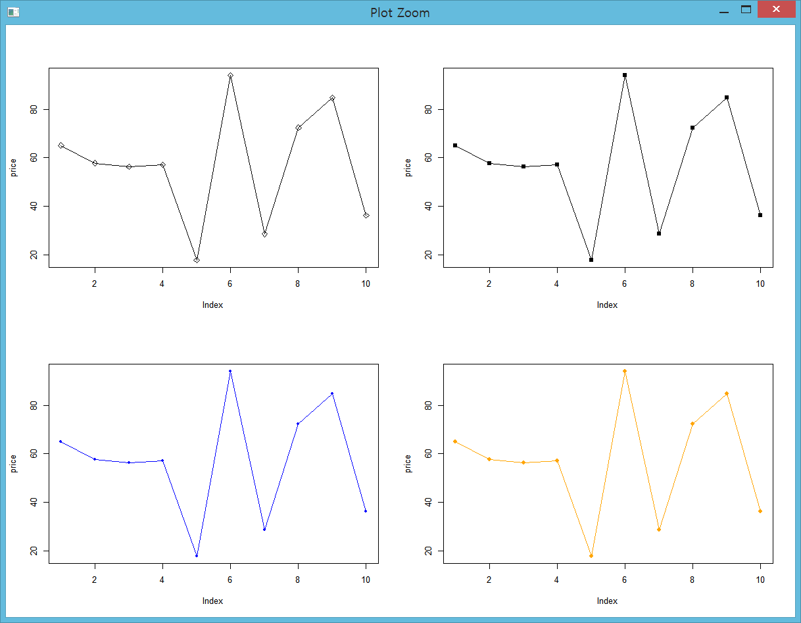
3) 산점도
# plot() 함수 속성 : pch : 연결점 문자타입-> plotting characher-번호(1~30)
plot(price, type="o", pch=5) # 빈 사각형
plot(price, type="o", pch=15)# 채워진 마름모
plot(price, type="o", pch=20, col="blue") #color 지정
plot(price, type="o", pch=20, col="orange", cex=1.5) #character expension(확대)
plot(price, type="o", pch=20, col="green", cex=2.0, lwd=3) #lwd : line width

Slide 21
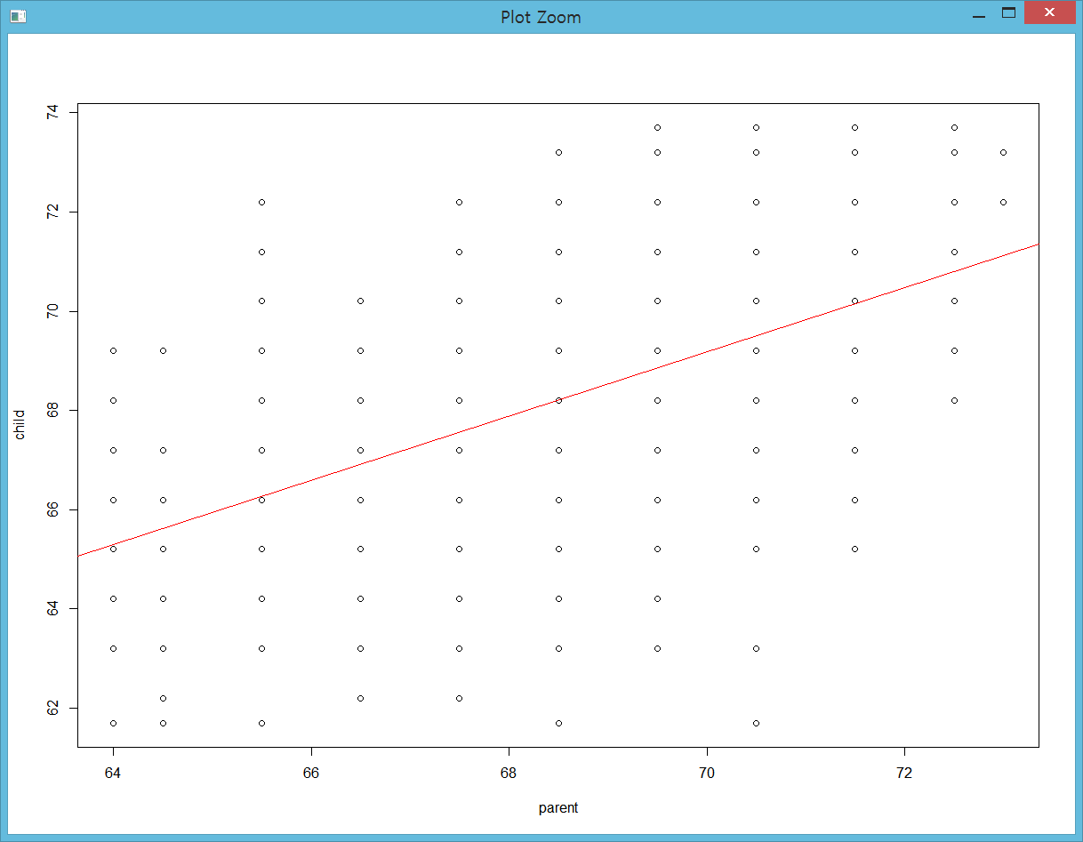
3) 산점도
산점도와 회귀선 시각화
# galton 데이터 셋을 이용한 변수 간 상관관계
# parent와 child 변수 대상
par(mfrow=c(1,1))
plot(child~parent, data=galton)
out = lm(child~parent, data=galton)
abline(out, col="red")
부모와 자식 간 변수 비교

Slide 22
3. 중복 데이터 시각화
중복 데이터 시각화
- 시간, 길이 등과 같이 연속성을 가진 실수 단위 변수값
# 1) 데이터프레임으로 변환 : 컬럼 단위의 데이터 활용을 위해서
freqData <- as.data.frame(table(galton$child, galton$parent))
freqData # Var1 Var2 Freq(중복 수)
str(freqData) # 154 obs(928 관측치가 중복 제외한 154개 관측치 생성 )
names(freqData)=c("child","parent", "freq") # 컬럼에 이름 지정
# 2) 프레임 -> 벡터 -> 수치데이터변환, cex : 빈도수에 0.15 곱(가중치 적)
parent <- as.numeric(as.vector(freqData$parent))
child <- as.numeric(as.vector(freqData$child))
plot(child~parent, pch=21, col="blue", bg="green",
cex=0.15*freqData$freq, xlab="parent", ylab="child")

Slide 23
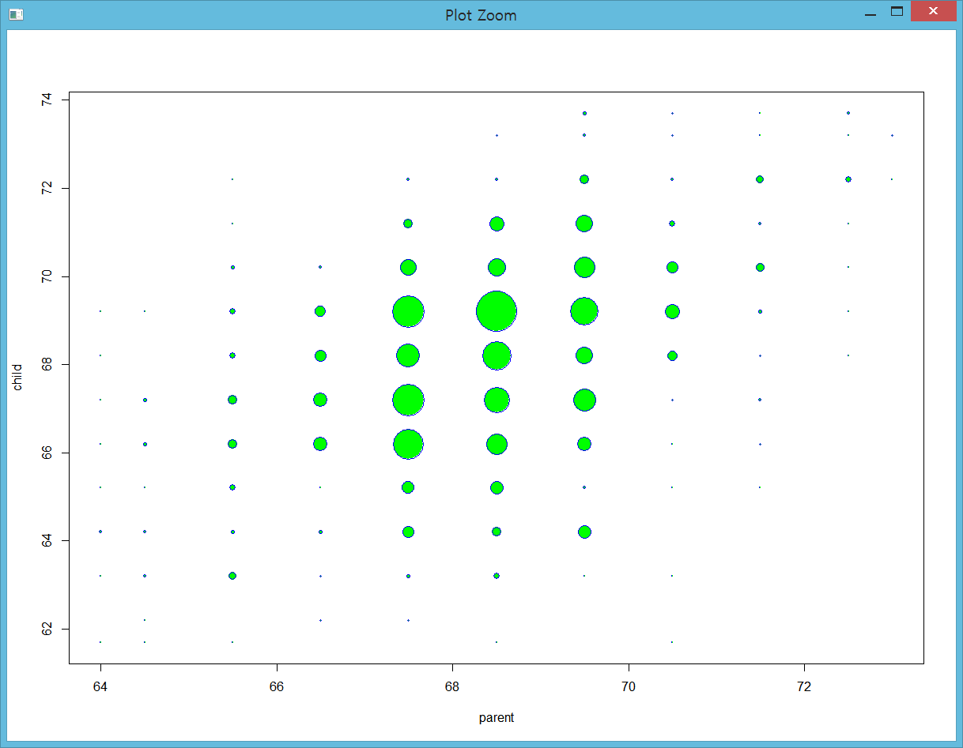
3. 중복 데이터 시각화
빈도수를 적용한 가중치 적용
부모와 자식 간 변수 비교

Slide 24
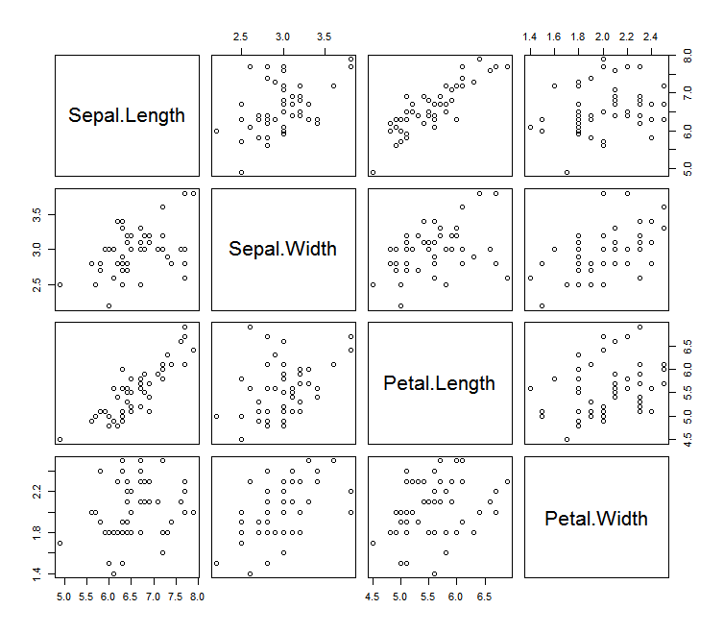
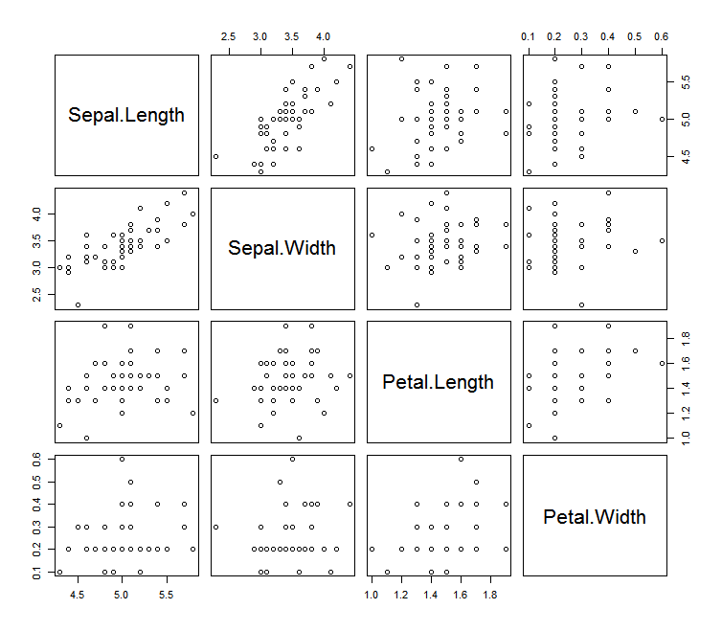
4. 변수 간 산점도 matrix
변수간 비교 시각화 결과

Slide 25
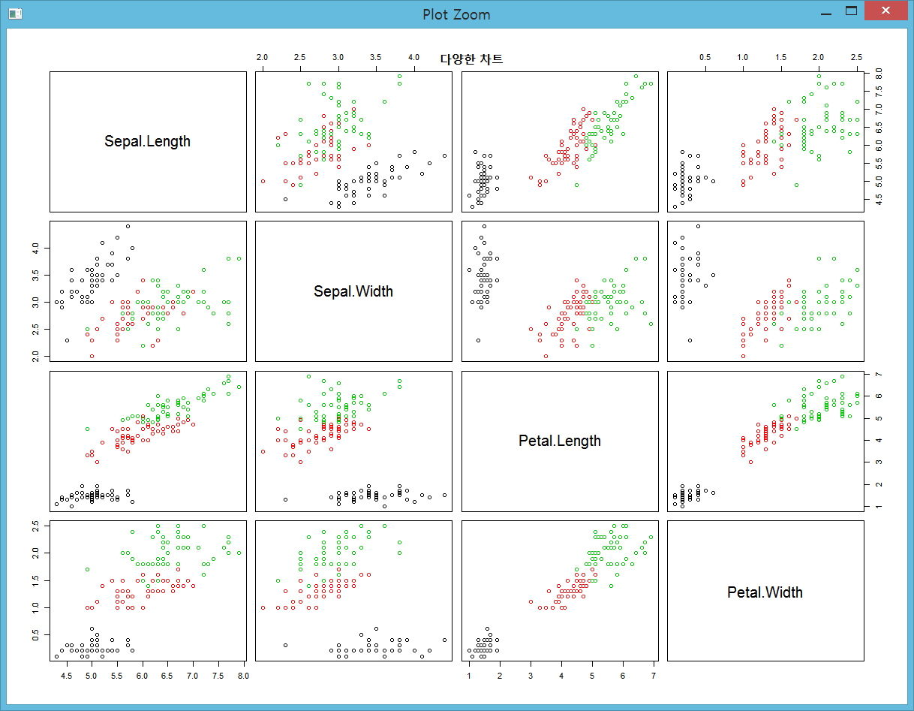
4. 변수 간 산점도 matrix
plot(iris) # iris 데이터를 대상으로 제공되는 모든 차트 그려줌
plot(iris[, -5], col=iris[,5]) # 5번컬럼 제거, 색지정으로 사용
title(main="다양한 차트")

Slide 26
5. 차트 결과 파일 저장
파일로 차트 저장하기
setwd("C:/Rwork/Part-II") # 폴더 지정
jpeg("iris.jpg", width=720, height=480) # 픽셀 지정 가능
plot(iris$Sepal.Length, iris$Petal.Length, col=iris$Species)
title(main="iris 데이터 테이블 산포도 차트")
dev.off() # 장치 종료
# "c:/Rwork/Part-II" <- 이미지 파일 확인

Slide 27
6. 변수와 시각화 도구
칼럼의 속성에 따른 시각화 도구 분류
- 칼럼 수와 자료의 형태에 따라서 시각화 도구가 달라진다.
칼럼 특성 |  |  | 시각화 도구
칼럼 수 | 숫자형 | 범주형
1 | 1 |  | hist, plot, barplot
1 |  | 1 | pie, barplot
2 | 2 |  | plot, abline, boxplot
3 | 3 |  | scatterplot3d
n | n | n | pairs

